Slide 1
Machıne learnıng
1- macHINE LEARNING’E GİRİŞ

Slide 2
MACHINE LEARNING NEDİR ?
Makine öğrenimi, yapay zekanın (AI) ve bilgisayar biliminin, insanların öğrenme şeklini taklit etmek için veri ve algoritmaların kullanımına odaklanan ve doğruluğunu giderek artıran bir dalıdır.
Teknolojinin geliştiği ve dijitalleşme sürecinin hızla yayıldığı günümüz dünyasında makine öğrenmesi uygulamaları hemen her alanda kullanılabilir. Online alışveriş, sosyal medya uygulamaları, bankacılık ve finans sektörü, sağlık ve eğitim başta olmak üzere birçok alanda makine öğrenmesi ile karşılaşabilirsiniz.

Slide 3
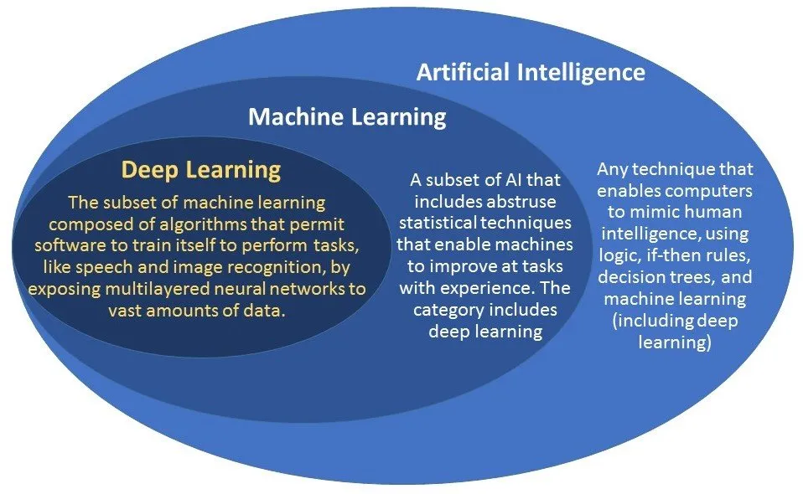

Slide 4
Machıne learnıng kullanım alanları
Son birkaç on yılda, depolama ve işlem gücündeki teknolojik ilerlemeler.Netflix'in öneri motoru ve sürücüsüz arabalar gibi makine öğrenimine dayalı bazı yenilikçi ürünlerin ortaya çıkmasını sağladı. Makine öğrenimi, büyüyen veri bilimi alanının önemli bir bileşenidir. İstatistiksel yöntemlerin kullanımı yoluyla algoritmalar, sınıflandırmalar veya tahminler yapmak ve veri madenciliği projelerindeki önemli bilgileri ortaya çıkarmak için eğitilir. Bu bilgiler daha sonra uygulamalar ve işletmelerde karar alma sürecini yönlendirerek temel büyüme ölçümlerini ideal olarak etkiler. Büyük veri genişlemeye ve büyümeye devam ettikçe veri bilimcilere yönelik pazar talebi artacaktır. En alakalı iş sorularını ve bunları yanıtlayacak verileri belirlemeye yardımcı olmaları gerekecektir. Makine öğrenimi algoritmaları genellikle TensorFlow, PyTorch ve sklearn gibi çözüm geliştirmeyi hızlandıran çerçeveler kullanılarak oluşturulur.

Slide 5
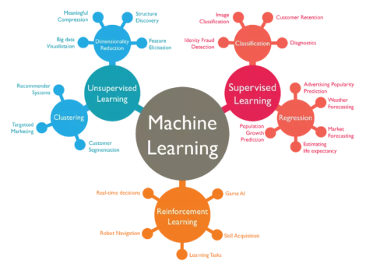

Slide 6
Machıne learnıng nasıl çalınır ?
UC Berkeley, bir makine öğrenimi algoritmasının öğrenme sistemini üç ana bölüme ayırır. Karar Süreci(A Decision Process): Genel olarak makine öğrenmesi algoritmaları tahmin veya sınıflandırma yapmak için kullanılır. Etiketlenebilen veya etiketlenemeyen bazı girdi verilerine dayanarak algoritmanız, verilerdeki bir model hakkında bir tahmin üretecektir.
Hata Fonksiyonu(Error Function): Bir hata fonksiyonu, modelin tahminini değerlendirir. Bilinen örnekler varsa, bir hata fonksiyonu modelin doğruluğunu değerlendirmek için bir karşılaştırma yapabilir.
Model Optimizasyon Süreci(Model Optimization Process or Model Tunning Process): Eğer model, eğitim setindeki veri noktalarına daha iyi uyum sağlıyorsa, bilinen örnek ile model tahmini arasındaki tutarsızlığı azaltmak için ağırlıklar ayarlanır. Algoritma bu "değerlendirme ve optimize etme" sürecini tekrarlayacak ve bir doğruluk eşiği karşılanıncaya kadar ağırlıkları bağımsız olarak güncelleyecektir.

Slide 7
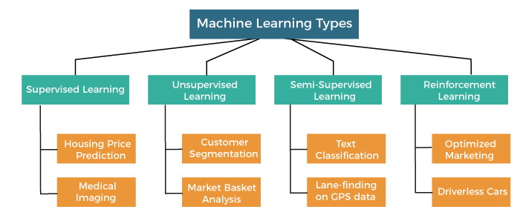
Machıne learnıng metodları
1- GÖZETİMLİ ÖĞRENME
2- GÖZETİMSİZ ÖĞRENME
3- YARI GÖZETİMLİ ÖĞRENME
4-PEKİŞTİRMELİ ÖĞRENME

Slide 8
1-gözetimli öğrenme – supervısed learnıng*
Denetimli makine öğrenimi olarak da bilinen denetimli öğrenme, verileri sınıflandırmak veya sonuçları doğru bir şekilde tahmin etmek üzere algoritmaları eğitmek için etiketli veri kümelerinin kullanılmasıyla tanımlanır. Giriş verileri modele beslendikçe model, uygun şekilde takılana kadar ağırlıklarını ayarlar. Bu, modelin aşırı veya yetersiz uyumdan kaçınmasını sağlamak için çapraz doğrulama sürecinin bir parçası olarak gerçekleşir. Denetimli öğrenme, spam'in gelen kutunuzdan ayrı bir klasörde sınıflandırılması gibi, kuruluşların gerçek dünyadaki çeşitli sorunları geniş ölçekte çözmesine yardımcı olur. Denetimli öğrenmede kullanılan bazı yöntemler arasında sinir ağları, saf bayes, doğrusal regresyon, lojistik regresyon, rastgele orman ve destek vektör makinesi (SVM) bulunur.

Slide 9
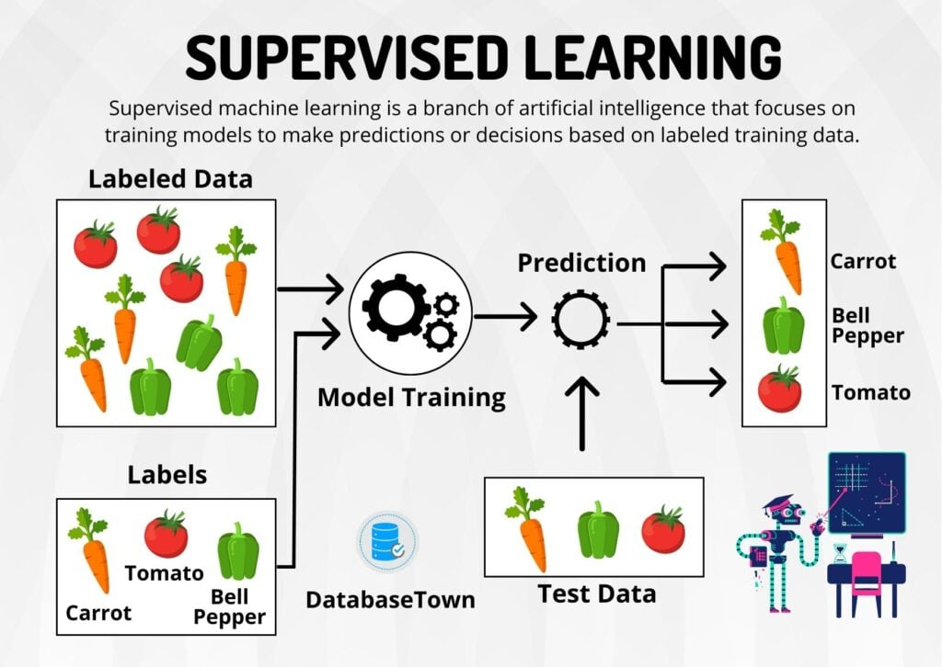

Slide 10
Denetimsiz öğrenme - Unsupervısed learnıng
Denetimsiz makine öğrenimi, etiketlenmemiş veri kümelerini analiz etmek ve kümelemek için makine öğrenimi algoritmalarını kullanır. Bu algoritmalar, insan müdahalesine gerek kalmadan gizli kalıpları veya veri gruplamalarını keşfeder. Bu yöntemin bilgideki benzerlikleri ve farklılıkları keşfetme yeteneği, onu keşfedici veri analizi, çapraz satış stratejileri, müşteri segmentasyonu ve görüntü ve model tanıma için ideal kılar. Ayrıca boyutluluk azaltma süreci yoluyla bir modeldeki özelliklerin sayısını azaltmak için de kullanılır. Temel bileşen analizi (PCA) ve tekil değer ayrıştırması (SVD), bunun için iki yaygın yaklaşımdır. Denetimsiz öğrenmede kullanılan diğer algoritmalar arasında yapay sinir ağları, k-ortalamalı kümeleme ve olasılıksal kümeleme yöntemleri bulunur.

Slide 11
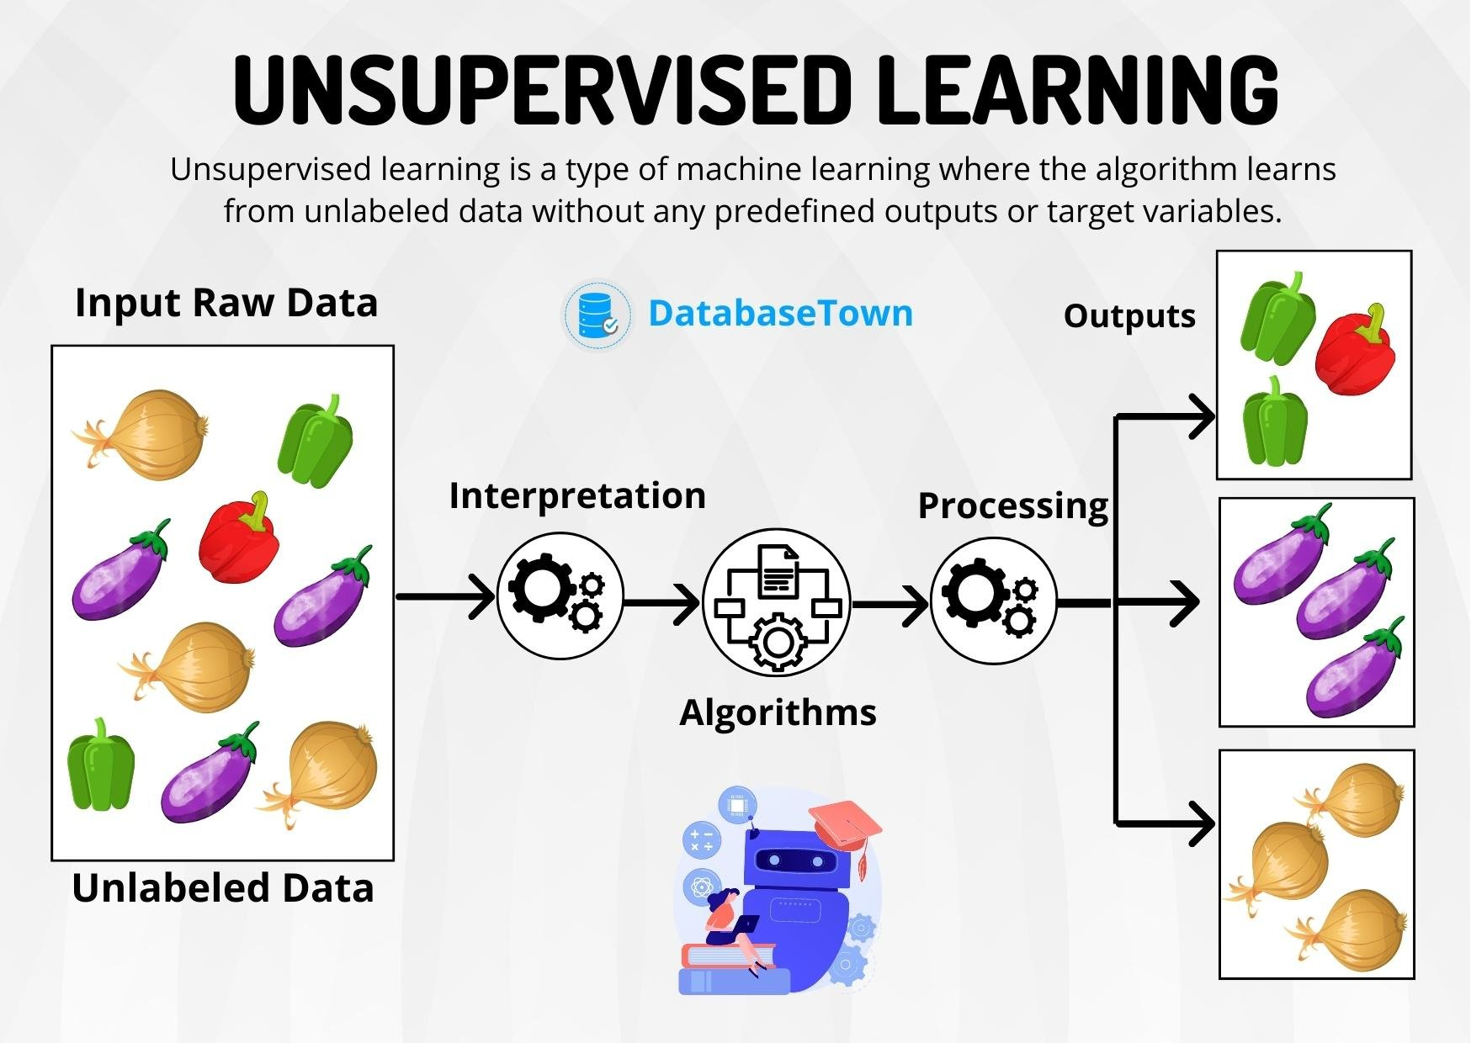

Slide 12
3- yarı gözetimli öğrenme – semı-supervısed learnıng
Yarı denetimli öğrenme, denetimli ve denetimsiz öğrenme arasında bir ortam sunar. Eğitim sırasında, daha büyük, etiketlenmemiş bir veri kümesinden sınıflandırma ve özellik çıkarımına rehberlik etmek için daha küçük etiketli bir veri kümesi kullanır. Yarı denetimli öğrenme, denetimli bir öğrenme algoritması için yeterli etiketli veriye sahip olmama sorununu çözebilir. Yeterli veriyi etiketlemenin çok maliyetli olması durumunda da yardımcı olur.

Slide 13
4-reınforcement learnıng
Takviyeli makine öğrenimi ya da pekiştirmeli öğrenme, denetimli öğrenmeye benzer bir makine öğrenimi modelidir ancak algoritma, örnek veriler kullanılarak eğitilmez. Bu model deneme yanılma yoluyla ilerledikçe öğrenir. Belirli bir soruna yönelik en iyi öneriyi veya politikayı geliştirmek için bir dizi başarılı sonuç güçlendirilecektir.
Ödül ve ceza prensibine göre çalışır.

Slide 14
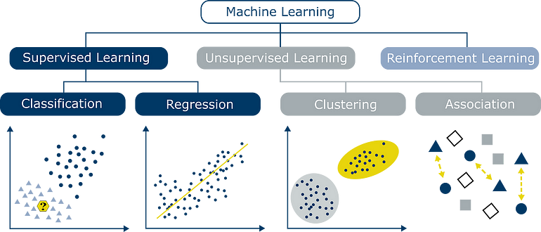
Machıne learnıng algoritmalarıyla ne yapıyoruz ?

Slide 15
Regressıon - regresyon
Regresyon, çıktı değişkeninin sürekli olduğu bir tür denetimli öğrenmedir. Regresyon algoritmaları, bir dizi girdi değişkenine dayalı olarak bir değeri tahmin etmeyi öğrenir. Örneğin bir regresyon algoritması bir evin fiyatını evin büyüklüğü, konumu ve yatak odası sayısı gibi özelliklere göre tahmin edebilir.

Slide 16
2-classıfıcatıon - sınıflandırma
Sınıflandırma, giriş verilerini farklı sınıflara bölmeye yardımcı olan bir makine öğrenme tekniğidir. Örneğin, bir resimde bisiklet mi yoksa kamyon mu olduğuna, bir e-postanın spam olup olmadığına, bir tümörün kanserli mi yoksa iyi huylu mu olduğuna vb. karar verebilir. Sınıflandırma teknikleri ayrıca çevrimiçi bir müşterinin satın alma işlemi yapıp yapmayacağını tahmin etmeye de yardımcı olabilir.
Şirketler genellikle iş akışlarını otomatikleştirmeye ve hızlandırmaya ihtiyaç duyduklarında bu tür makine öğrenimi tekniğini seçerler. Verilerin otomatik olarak sınıflandırılması sayesinde çalışanlar daha önemli ve karmaşık görevlere odaklanabilirler.

Slide 17
3- clusterıng - kümeleme
Kümeleme, denetimsiz makine öğreniminin en popüler türüdür. Bu teknik herhangi bir çıktı bilgisi kullanmaz ve etiketlenmiş veri gerektirmez. Yalnızca içindeki kalıpları veya grupları bulmak için girdi verilerini araştırır ve analiz eder ve sonunda bu veri noktalarını belirli kümeler halinde sınıflandırır.
Kümeleme makine öğrenimi tekniği özellikle nesne tanıma, pazar araştırması, pazarlama kampanyaları ve İnternet kullanıcılarına yönelik önerilerde kullanışlıdır.

Slide 18
Yaygın kullanılan machıne learnıng algoritmaları

Slide 19
kaynaklar
https://www.ibm.com/topics/machine-learning
https://pixelplex.io/blog/machine-learning-techniques/
https://medium.com/nerd-for-tech/interview-question-what-are-the-different-types-of-machine-learning-8546218d2a91
https://s3.amazonaws.com/assets.datacamp.com/email/other/ML+Cheat+Sheet_2.pdf
https://databasetown.com/supervised-learning-algorithms/

